Slide 1
აჭარის ავტონომიური რესპუბლიკის უმაღლესი საბჭოს საკონსტიტუციო, იურიდიულ და საპროცედურო საკითხთა კომიტეტის 2023 წლის საქმიანობის
ა ნ გ ა რ ი შ ი
2024 წელი

Slide 2
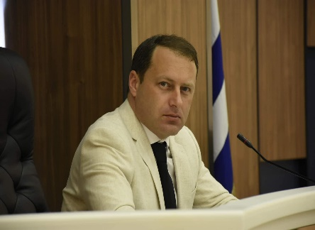
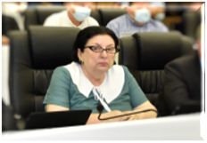
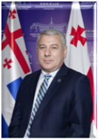
კომიტეტის შემადგენლობა
ვლადიმერ მგალობლიშვილი - კომიტეტის თავმჯდომარე
მედეა ვასაძე - კომიტეტის თავმჯდომარის მოადგილე
დავით ბაციკაძე - კომიტეტის წევრი
ფრიდონ ფუტკარაძე - კომიტეტის წევრი
ირაკლი ჭეიშვილი - კომიტეტის წევრი

Slide 3
კომიტეტის აპარატის შემადგენლობა
კომიტეტის აპარატის უფროსი
კომიტეტის თავმჯდომარის თანაშემწე
კომიტეტის აპარატის II კატეგორიის უფროსი სპეციალისტი
პაატა კეშელავა
მერაბ ბოლქვაძე
ბადრი შარაძე
კომიტეტის აპარატის II კატეგორიის უფროსი სპეციალისტი
კომიტეტის აპარატის III კატეგორიის უფროსი სპეციალისტი
ლალი აბსავა
ზურაბ თავბერიძე

Slide 4
შესავალი
წინამდებარე დოკუმენტში წარმოდგენილია აჭარის ავტონომიური რესპუბლიკის უმაღლესი საბჭოს საკონსტიტუციო, იურიდიულ და საპროცედურო საკითხთა კომიტეტის მიერ გაწეული საქმიანობის ანგარიში, რომელიც მოიცავს და შესაბამისობაშია კომიტეტისთვის აჭარის ავტონომიური რესპუბლიკის უმაღლესი საბჭოს რეგლამენტითა და კომიტეტის დებულებით განსაზღვრულ უფლებამოსილებებთან, აგრეთვე, კომიტეტის 2023 წლის სამოქმედო გეგმით გათვალისწინებულ საქმიანობასთან
კომიტეტის სტრატეგიული მიზნები
კომიტეტის 2023 წლის სამოქმედო გეგმა მოიცავდა შემდეგ სტრატეგიულ მიზნებს:
I. საკანონმდებლო საქმიანობის გაუმჯობესება
II. საზედამხედველო/საკონტროლო საქმიანობის გაძლიერება
III. აჭარის ავტონომიური რესპუბლიკის უმაღლესი საბჭოს რეგლამენტის მოთხოვნათა დაცვის უზრუნველყოფა
IV. გამჭვირვალობისა და საზოგადოებასთან ურთიერთობის გაუმჯობესება
V. ორგანიზაციული შესაძლებლობების გაძლიერება

Slide 5
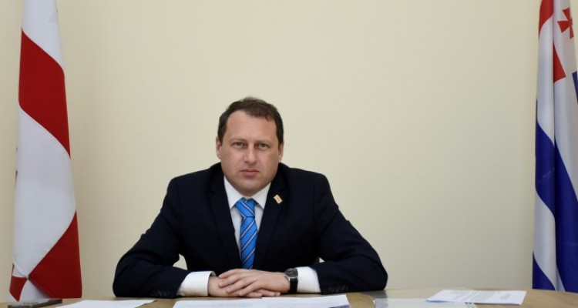
საანგარიშო პერიოდში საკონსტიტუციო, იურიდიულ და საპროცედურო საკითხთა კომიტეტი თავის საქმიანობას წარმართავდა საქართველოს კონსტიტუციის, „აჭარის ავტონომიური რესპუბლიკის შესახებ“ საქართველოს კონსტიტუციური კანონის, აჭარის ავტონომიური რესპუბლიკის კონსტიტუციის, აჭარის ავტონომიური რესპუბლიკის უმაღლესი საბჭოს რეგლამენტის, კომიტეტის დებულებისა და სხვა სამართლებრივი აქტებით განსაზღვრულ უფლება-მოვალეობათა ფარგლებში. საანგარიშო პერიოდში კომიტეტის მუშაობა მიმდინარეობდა კანონშემოქმედებითი, საზედამხედველო და კომიტეტის სპეციფიკიდან გამომდინარე სხვა საქმიანობის მიმართულებით. თითოეული საკითხის განხილვა და გადაწყვეტილებების მიღება ხდებოდა კომიტეტის სხდომებზე. კომიტეტის დასკვნების და სხვა სახის გადაწყვეტილებების პროექტები ეგზავნებოდა უმაღლესი საბჭოს შესაბამის სუბიექტებს

Slide 6
კომიტეტის საკანონმდებლო საქმიანობა
სხდომა
12
საკითხი
25
დასკვნა
17
კანონის პროექტი
10
სამართლებრივი აქტი
15
რეგლამენტის პროექტი
4
დადგენილების პროექტი
1

Slide 7
წამყვანი კომიტეტის სტატუსით განხილული საკანონმდებლო ინიციატივები/საკანონმდებლო წინადადება
1
აჭარის ავტონომიური რესპუბლიკის კანონის პროექტი - „აჭარის ავტონომიური რესპუბლიკის უმაღლესი საბჭოს არჩევნების შესახებ“ აჭარის ავტონომიური რესპუბლიკის კანონში ცვლილების შეტანის თაობაზე
(№09-01-08/42, 23.02.2023)
2
აჭარის ავტონომიური რესპუბლიკის კანონის პროექტი - „აჭარის ავტონომიური რესპუბლიკის ნორმატიული აქტების შესახებ“ აჭარის ავტონომიური რესპუბლიკის კანონში ცვლილების შეტანის თაობაზე
(№09-01-08/43, 23.02.2023)
3
აჭარის ავტონომიური რესპუბლიკის უმაღლესი საბჭოს რეგლამენტის პროექტი - ,,აჭარის ავტონომიური რესპუბლიკის უმაღლესი საბჭოს რეგლამენტში ცვლილების შეტანის შესახებ“
(№09-01-08/44, 27.02.2023)
4
აჭარის ავტონომიური რესპუბლიკის უმაღლესი საბჭოს რეგლამენტის პროექტი - „აჭარის ავტონომიური რესპუბლიკის უმაღლესი საბჭოს რეგლამენტში ცვლილების შეტანის შესახებ“
(№09-01-08/46, 11.04.2023)

Slide 8
5
საკანონმდებლო პაკეტი (№09-01-08/45, 23.03.2023)
ა) აჭარის ავტონომიური რესპუბლიკის კანონის პროექტი „აჭარის ავტონომიური რესპუბლიკის უმაღლესი საბჭოს არჩევნების შესახებ“ აჭარის ავტონომიური რესპუბლიკის კანონში ცვლილების შეტანის თაობაზე;
ბ) აჭარის ავტონომიური რესპუბლიკის უმაღლესი საბჭოს რეგლამენტის პროექტი „აჭარის ავტონომიური რესპუბლიკის რეგლამენტში ცვლილების შეტანის შესახებ“
6
აჭარის ავტონომიური რესპუბლიკის კანონის პროექტი - „აჭარის ავტონომიური რესპუბლიკის უმაღლესი საბჭოს არჩევნების შესახებ“ აჭარის ავტონომიური რესპუბლიკის კანონში ცვლილების შეტანის თაობაზე
(№09-01-08/47, 13.04.2023)
7
აჭარის ავტონომიური რესპუბლიკის კანონის პროექტი - ,,აჭარის ავტონომიური რესპუბლიკის სავაჭრო-სამრეწველო პალატის შესახებ“ აჭარის ავტონომიური რესპუბლიკის კანონში ცვლილების შეტანის თაობაზე (№09-01-08/52, 10.08.2023)
8
აჭარის ავტონომიური რესპუბლიკის უმაღლესი საბჭოს რეგლამენტის პროექტი - „აჭარის ავტონომიური რესპუბლიკის უმაღლესი საბჭოს რეგლამენტში ცვლილების შეტანის შესახებ“
(№09-01-08/51, 10.08.2023)

Slide 9
9
აჭარის ავტონომიური რესპუბლიკის უმაღლესი საბჭოს რეგლამენტის პროექტი „აჭარის ავტონომიური რესპუბლიკის უმაღლესი საბჭოს რეგლამენტში ცვლილების შეტანის შესახებ“ და აჭარის ავტონომიური რესპუბლიკის კანონის პროექტი - „აჭარის ავტონომიური რესპუბლიკის უმაღლესი საბჭოს არჩევნების შესახებ“ აჭარის ავტონომიური რესპუბლიკის კანონში ცვლილების შეტანის თაობაზე“ (№09-01-08/54, 26.10.2023)
10
აჭარის ავტონომიური რესპუბლიკის კანონის პროექტი - „ავტონომიური რესპუბლიკის მნიშვნელობის საავტომობილო გზებისა და მათი მართვის შესახებ“ და აჭარის ავტონომიური რესპუბლიკის უმაღლესი საბჭოს დადგენილების პროექტი - საქართველოს კონსტიტუციის 45-ე მუხლის შესაბამისად, საკანონმდებლო ინიციატივის წესით საქართველოს კანონის პროექტის - „საავტომობილო გზების შესახებ“ საქართველოს კანონში ცვლილების შეტანის თაობაზე“ საქართველოს პარლამენტში წარდგენის შესახებ
(№09-01-08/55, 26.10.2023)
11
პაატა ურიადმყოფელის მიერ წარმოდგენილი საკანონმდებლო წინადადება „რეგიონების ურთიერთდახმარებისა და თანამშრომლობის შესახებ“ (№09/01/08-41, 22.02.2023)

Slide 10
კომიტეტის საკანონმდებლო ინიციატივები
1
2
აჭარის ავტონომიური რესპუბლიკის კანონის პროექტის - „ავტონომიური რესპუბლიკის მნიშვნელობის საავტომობილო გზებისა და მათი მართვის შესახებ“ და აჭარის ავტონომიური რესპუბლიკის უმაღლესი საბჭოს დადგენილების პროექტის - „საქართველოს კონსტიტუციის 45-ე მუხლის შესაბამისად, საკანონმდებლო ინიციატივის წესით საქართველოს კანონის პროექტის „საავტომობილო გზების შესახებ“ საქართველოს კანონში ცვლილების შეტანის თაობაზე საქართველოს პარლამენტში წარდგენის შესახებ“
აჭარის ავტონომიური რესპუბლიკის უმაღლესი საბჭოს რეგლამენტის პროექტის - „აჭარის ავტონომიური რესპუბლიკის უმაღლესი საბჭოს რეგლამენტში ცვლილების შეტანის შესახებ“ და აჭარის ავტონომიური რესპუბლიკის კანონის პროექტის - „აჭარის ავტონომიური რესპუბლიკის უმაღლესი საბჭოს არჩევნების შესახებ“ აჭარის ავტონომიური რესპუბლიკის კანონში ცვლილების შეტანის თაობაზე“

Slide 11
სავალდებულო კომიტეტის სტატუსით განხილული საკანონმდებლო ინიციატივები/პეტიცია
1
2
აჭარის ავტონომიური რესპუბლიკის კანონის პროექტი - „აჭარის ავტონომიური რესპუბლიკის 2023 წლის რესპუბლიკური ბიუჯეტის შესახებ“ აჭარის ავტონომიური რესპუბლიკის კანონში ცვლილების შეტანის თაობაზე
(№09-01-08/50, 25.07.2023).
აჭარის ავტონომიური რესპუბლიკის კანონის პროექტი - „აჭარის ავტონომიური რესპუბლიკის 2024 წლის რესპუბლიკური ბიუჯეტის შესახებ“ და აჭარის ავტონომიური რესპუბლიკის 2024-2027 წლების პრიორიტეტები
(№09-01-08/56, 31.10.2023)
3
აჭარის ავტონომიური რესპუბლიკის კანონის პროექტი - „აჭარის ავტონომიური რესპუბლიკის 2023 წლის რესპუბლიკური ბიუჯეტის შესახებ“ აჭარის ავტონომიური რესპუბლიკის კანონში ცვლილების შეტანის თაობაზე
(№09-01-08/57, 21.11.2023).

Slide 12
კომიტეტის საზედამხედველო/საკონტროლო საქმიანობა
აჭარის ავტონომიური რესპუბლიკის უმაღლესი საბჭოსათვის წარდგენილი ანგარიშების განხილვა
1
2
აჭარის ავტონომიური რესპუბლიკის 2022 წლის რესპუბლიკური ბიუჯეტის შესრულების წლიური ანგარიში
აჭარის ავტონომიური რესპუბლიკის 2023 წლის რესპუბლიკური ბიუჯეტის ორი კვარტლის შესრულების მიმოხილვა
3
სსიპ საზოგადოებრივი მაუწყებლის აჭარის ტელევიზიისა და რადიოს მრჩეველთა საბჭოს 2022 წლის საქმიანობის ანგარიში

Slide 13
აჭარის ავტონომიური რესპუბლიკის უმაღლესი საბჭოს რეგლამენტის 35-ე მუხლის მე-3 პუნქტით გათვალისწინებული უფლების უმაღლესი საბჭოს ფრაქციების მიერ გამოყენება
2022 წლის საშემოდგომო სესია
2023 წლის საგაზაფხულო სესია
2023 წლის საშემოდგომო სესია
ფრაქციების მიერ დარღვევა არ გამოვლენილა
(ოქმი - 30, 21.03.2023)
ფრაქციების მიერ დარღვევა არ გამოვლენილა
(ოქმი - 36,
01.09.2023)
ფრაქციების მიერ დარღვევა არ გამოვლენილა
(ოქმი - 41,
21.12.2023)

Slide 14
კომიტეტის გამჭვირვალობისა და საზოგადოებასთან ურთიერთობის გაუმჯობესება
კომიტეტის სამოქმედო გეგმა 2023
(ოქმი - 30 21.03.2023)
სსიპ ქალაქ ბათუმის №16 საჯარო სკოლის სამოქალაქო განათლების კლუბი „იდეატორი“-ს პეტიცია - „პიროტექნიკის თავისუფალი წვდომის აკრძალვისა და ხარისხზე მკაცრი კონტროლის დაწესების შესახებ“
(№09-02-13-გ/1069, 26.12.2022).
(ოქმი - 31 28.04.2023)

Slide 15
კომიტეტის ორგანიზაციული შესაძლებლობების გაძლიერება
კომიტეტის აპარატის თანამშრომელთა გადამზადება
2023 წლის 29 ნოემბერი - 1 დეკემბერი
ტრენინგი - საჯარო მოხელის ქცევისა და კომუნიკაციის მნიშვნელობა ორგანიზაციაში
2023 წლის 4-6 დეკემბერი
ტრენინგი - პრეზენტაციების მომზადება და წარდგენა

Slide 16
კომიტეტის საქმიანობის სტატისტიკური მონაცემები

Slide 17
კომიტეტში შემოსული, კომიტეტიდან გასული კორესპონდენციისა და მოქალაქეთა მიღების სტატისტიკა

Slide 18
კომიტეტის სამოქმედო გეგმით განსახორციელებელი აქტივობების შესრულების მდგომარეობა

Slide 19
კომიტეტი, მომავალშიც გააგრძელებს მასზე დაკისრებული უფლებამოსილების განხორციელებისა და საქმიანობის განვითარებაზე ზრუნვას.
კომიტეტის პრიორიტეტებად რჩება საკანონმდებლო საქმიანობისა და საზედამხედველო მექანიზმების გაძლიერება.

